Slide 1
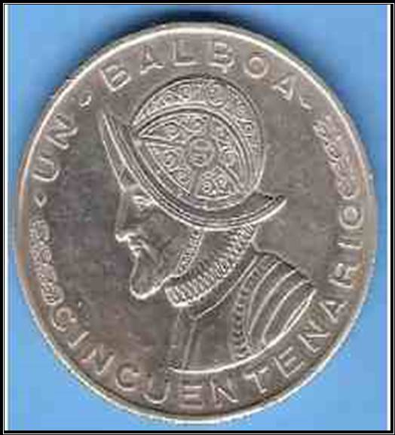

MONEDA DE PANAMÁ.
EL BALBOA

Slide 2
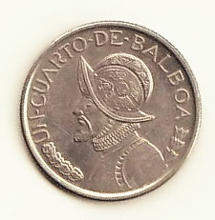
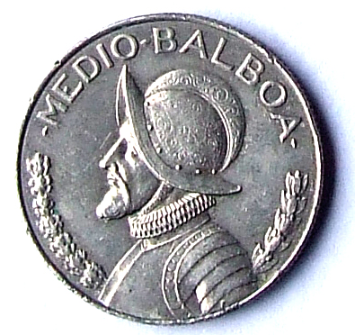

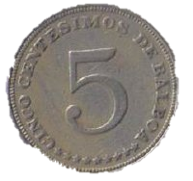

FRACCIONES DEL BALBOA
25 CENTÉSIMOS
10 CENTÉSIMOS
50 CENTÉSIMOS
5 CENTÉSIMOS
1 CENTÉSIMO

